Slide 1
Активные формы работы по формированию финансовой грамотности на уроках математики в 1 классе
учитель начальных классов
МАОУ СОШ №42 города Тюмени
О.А.Сальманова

Slide 2
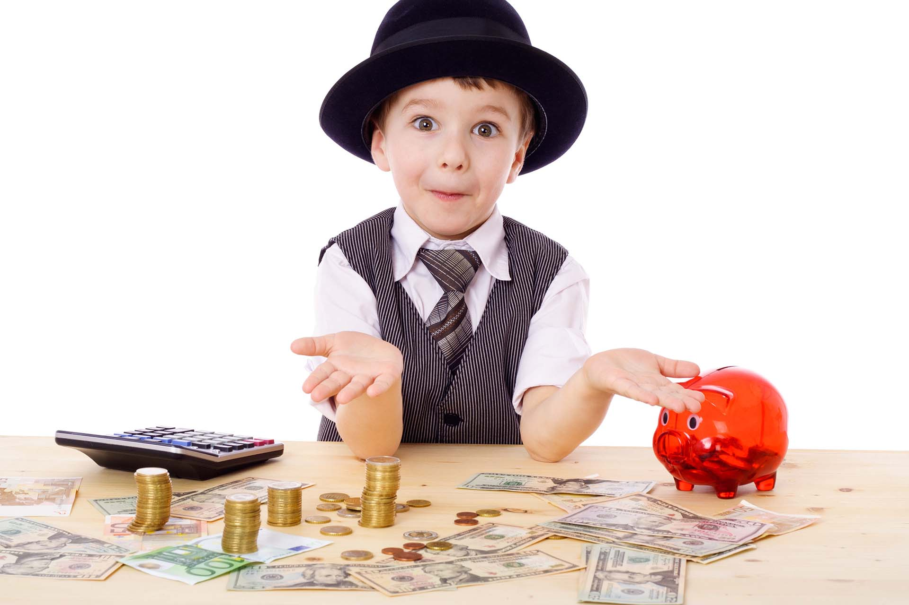
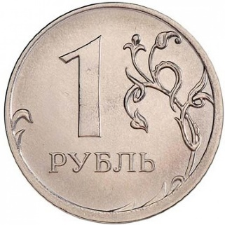
Финансовая грамотность – особое качество человека, которое формируется с раннего возраста и показывает умение человека самостоятельно зарабатывать деньги и грамотно ими управлять
Рассказ «Свои деньги»
Вывод
Рассказ учит ценить деньги и понимать, что достаются они тяжелым трудом, поэтому нельзя их тратить бездумно. В сюжете прочитывается и урок для родителей: не нужно баловать детей и поощрять в них лень, иначе из них вырастут потребители, которые и во взрослом возрасте будут жить за счет папы и мамы.

Slide 3
Мотивация – письмо от Буратино
Здравствуйте, ребята!
Мне очень нужна ваша помощь! На Поле чудес в «Стране Дураков» я закопал в землю пять золотых монет и ждал, когда из них вырастет дерево с кучей денег, чтобы купить куртку для папы Карло, но дерево не выросло.
Помогите мне разобраться как «вырастить» деньги, ваш Буратино.

Slide 4
Устный счет Составь пословицу
Каждое слово состоит из букв, каждая буква – результат арифметического действия или пропущенное число в выражении. Расставь полученные числа каждого слова в порядке их возрастания
1 слово: 2 слово: 3 слово:
Г 8-3 = Я 9 - __ = 6 С __ - 2= 1
И 7+2= Б 10 - __ = 8 О __ - 4= 1
Е 6-4= Т 7-__= 3 Ч __ - 3 = 1
Н 10-7= Ю 8- __ =7 Т __ - 5 = 1
Д 6-5= Л 5-___=5
Ь 0+4=

Slide 5
ДЕНЬГИ ЛЮБЯТ СЧЕТ
известная поговорка, которая в общем смысле означает, что нужно вести тщательный учет доходов и расходов, контролировать свои траты, разумно экономить, а в отношении наличных денег – обязательно пересчитывать банкноты при их получении.

Slide 6
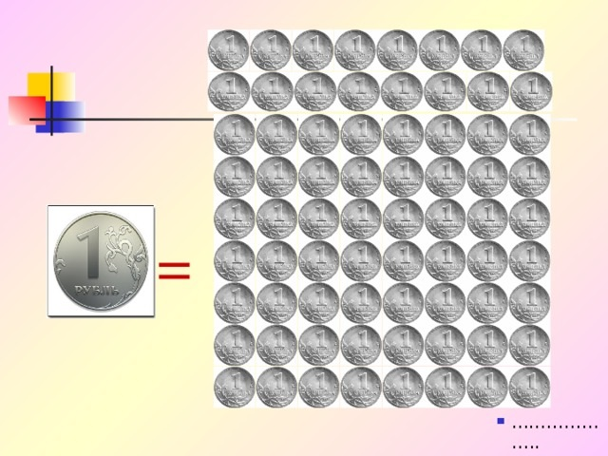
Моделирование задания
Моделирование условия задачи понимается как умение переходит от текста (словесная модель задачи) к представлению описанной ситуации (мысленная модель) и от нее к записи с помощью математических символов (знаково-символическая модель).
Модель помогает понять и осмыслить содержание задачи, поиску решения.

Slide 7
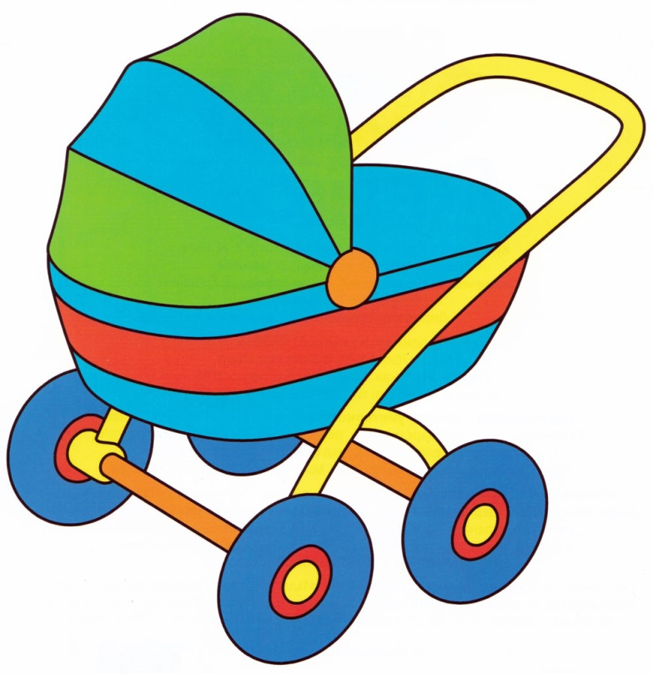
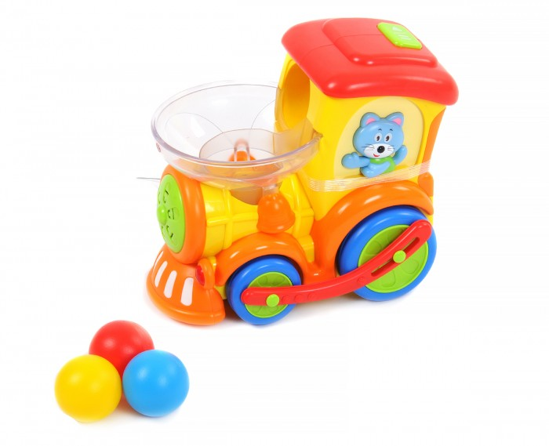
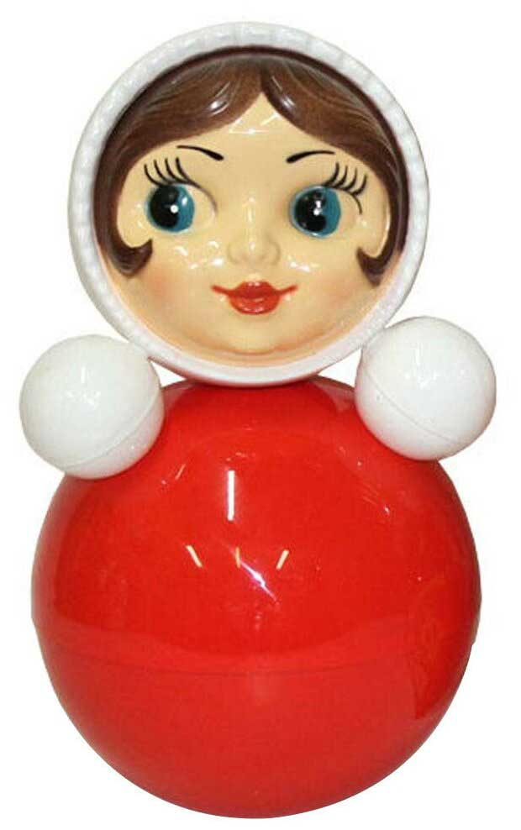
Найди игрушки, одинаковые
по цене
7 монет
9 монет
7 монет
6 монет

Slide 8
Одинаковые или равные по цене 7 = 7

Slide 9
Найди игрушки, одинаковые
по цене
7 монет
9 монет
7 монет
6 монет

Slide 10
На сколько монет больше заплатим за самую дорогую, чем за самую дешевую?
9 > 6 на 3 монеты
За коляску заплатим на 3 монеты больше
За неваляшку заплатим на 3 монеты меньше

Slide 11
Монеты - рубли

Slide 12
Разумный ЭКОНОМ

Slide 13
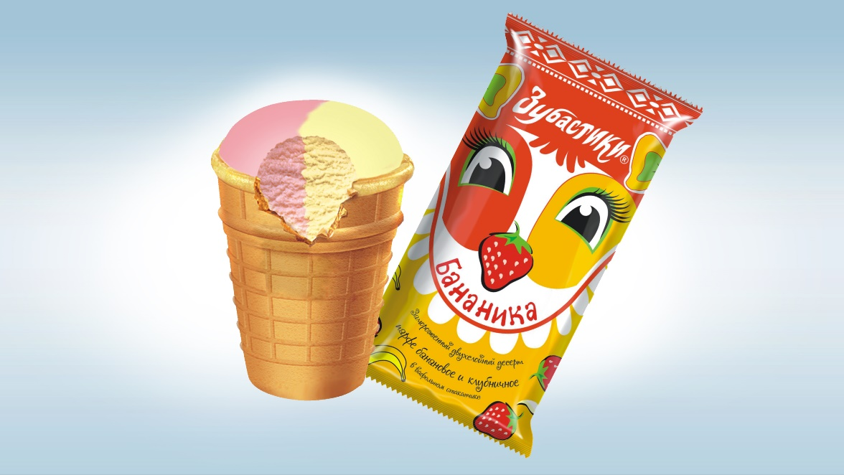
Где выгодно купить один и тот же товар?
8 рублей
10 рублей

Slide 14
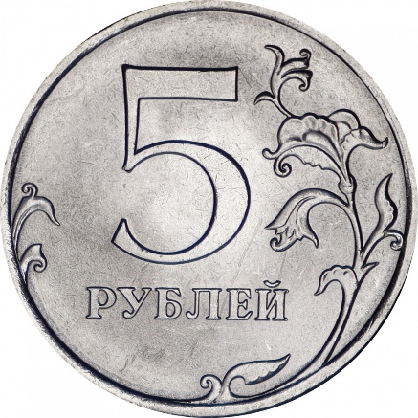
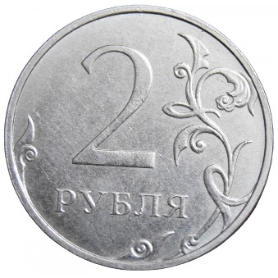
Сравнить цены в магазинах

Slide 15
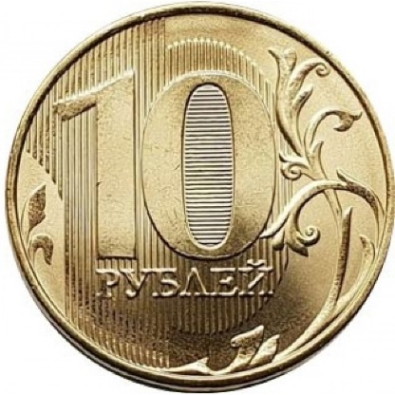
Сравнить цены в магазинах

Slide 16
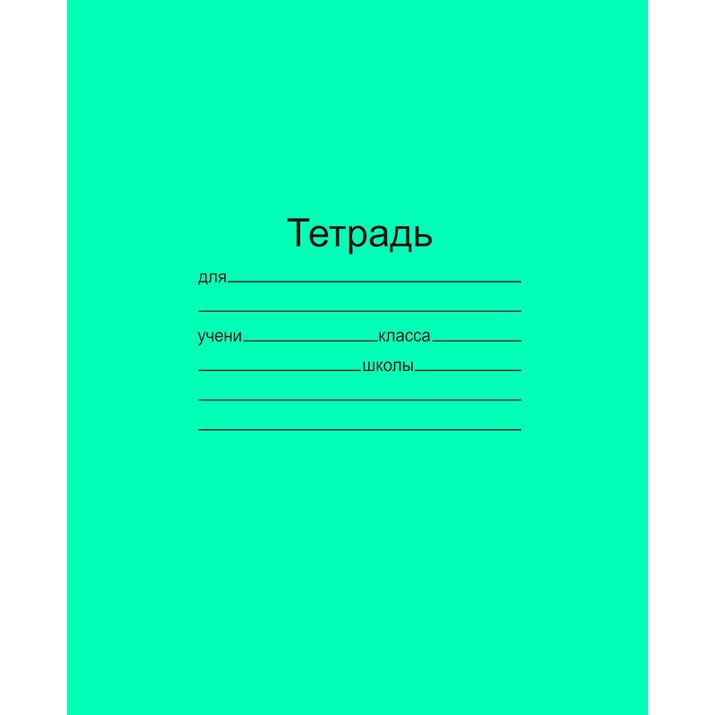
Как можно сэкономить при выборе тетради?
7 рублей
3 рубля

Slide 17
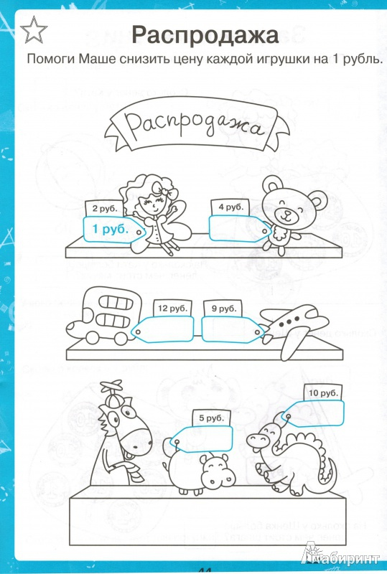
Распродажа - популярный в торговой сфере способ скорейшего сбыта товаров по сниженным ценам вследствие тех или иных причин

Slide 18
Будем бережливыми
Коммунальные услуги за год подорожали 2 раза. В феврале они подорожали на 7 руб., а в сентябре ещё на 3 рубля. На сколько рублей подорожали коммунальные услуги?

Slide 19
Моделирование условия задачи
февраль сентябрь
__________________________
? руб
7 руб
3 руб

Slide 20
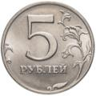
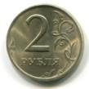
Игра в магазин
Разменяй-ка
Игрокам выдают монетки – по 1, 2, 5, 10 рублей. Ведущий выкладывает на стол карточку с цифрой. Задача игроков - как можно быстрее разменять ее монетками.

Slide 21
У тебя есть 20 рублей. Ручка стоит 12 рублей. Какую сдачу тебе должны дать в магазине? Какие монеты ты получишь?
Напишите 3 варианта.
1.
2.
3.
4.

Slide 22
Интеллектуальный баскетбол «Забей мяч в корзину»
Словарь Ожегова
Корзина, ы, ж.
1. Плетёное изделие, служащее вместилищем для хранения вещей, для упаковки, переноски. Ивовая к.
2. В баскетболе: укреплённый на щите обруч с сеткой, в к-рую забрасывается мяч.
прил. корзинный, ая, ое (к 1 знач.).

Slide 23
«Забей мяч в корзину» интеллектуальный баскетбол – тренировочная игра в группе
Учитель читает задание. Ученики группой обсуждают решение задачи.
Учитель показывает правильный вариант ответа.
Ловким считается тот бросок, который был с правильным ответом
Побеждает та команда, у которой наибольшее число ловких бросков

Slide 24
Организация работы в группе
1

Slide 25
Отслеживание знаний «Крестики-нолики»
Ученики устно выполняют по очереди прочитанное учителем задание. После проверки (правильный ответ на экране) в игровое полотно они ставят или крестик (если ответ правильный) или нолик (если ответ неправильный)
При проверке игровых табло воспитатель (учитель) определяет, в каких заданиях ребенок испытывает трудности

Slide 26
Рефлексия «Как правильно обращаться с деньгами»
№ пп | Совет | + или -
1 | Будьте аккуратными в трате денег, старайтесь быть экономными. | +
2 | Соизмеряйте свои « хочу» и «могу». | +
3 | Тратьте деньги не задумываясь. | -
4 | Заведите копилку и вносите в нее сдачу от своих покупок, так вы сможете накопить сбережения. | +
5 | Пришли в магазин – покупайте всё, что хотите. | -
6 | Старайтесь тратить деньги с умом. Родители зарабатывают деньги свои трудом. | +
7 | Когда вы идете за покупками, то старайтесь выбрать те товары, в которых нуждаетесь. | +
8 | Научитесь сравнивать цены и делать грамотный выбор. | +
9 | Не экономьте на заботе о своих близких! | +

Slide 27
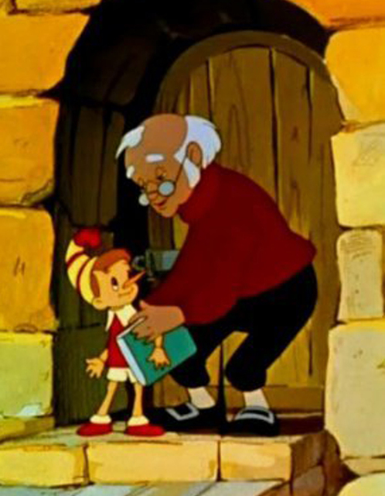
Рефлексия «Денежное дерево»
Оцени свою деятельность
все трудности преодолены!
нужна была помощь
было очень сложно!
5
5
5

